Slide 1




ZÁKLADNÍ ŠKOLA ÚSTÍ NAD LABEM, HLAVNÍ 193, 403 31
Tel.:472731819, 472731253 Tel.řed./fax:472731480, e-mail:skola@zsmojzir.cz
VÝUKOVÝ MATERIÁL ZPRACOVANÝ V RÁMCI PROJEKTU
MODERNÍ ŠKOLA
Registrační číslo projektu: CZ.1.07/1.400/21.3095

Slide 2
Číslo klíčové aktivity: III/2
Název klíčové aktivity:
Inovace a zkvalitnění výuky prostřednictvím ICT
Autor: Iveta Šolarová
Vytvořeno: říjen 2012
Ročník: 2.
Vzdělávací oblast: Člověk a jeho svět - podzim
Anotace: Slouží k poznání ročního období – podzim.

Slide 3
PODZIM

Slide 4
PODZIMNÍ MĚSÍCE
ZÁŘÍ
ŘÍJEN
LISTOPAD

Slide 5
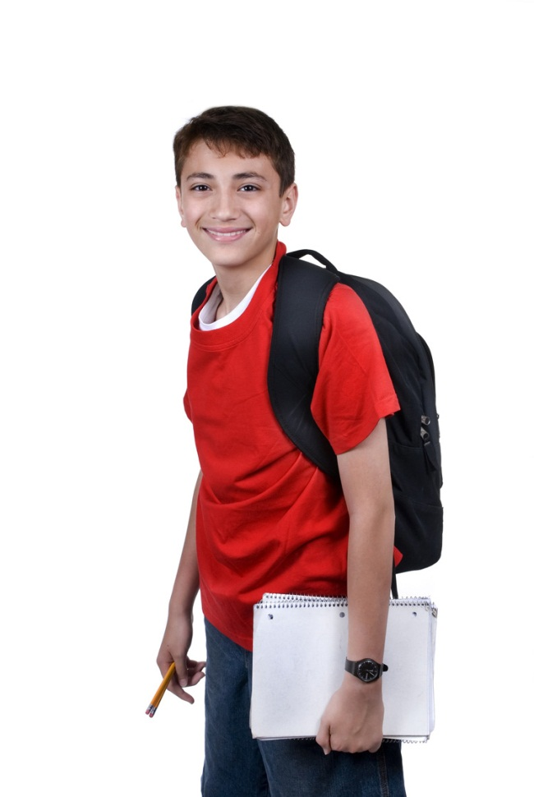
Nástup do školy

Slide 6
Pouštění draků

Slide 7
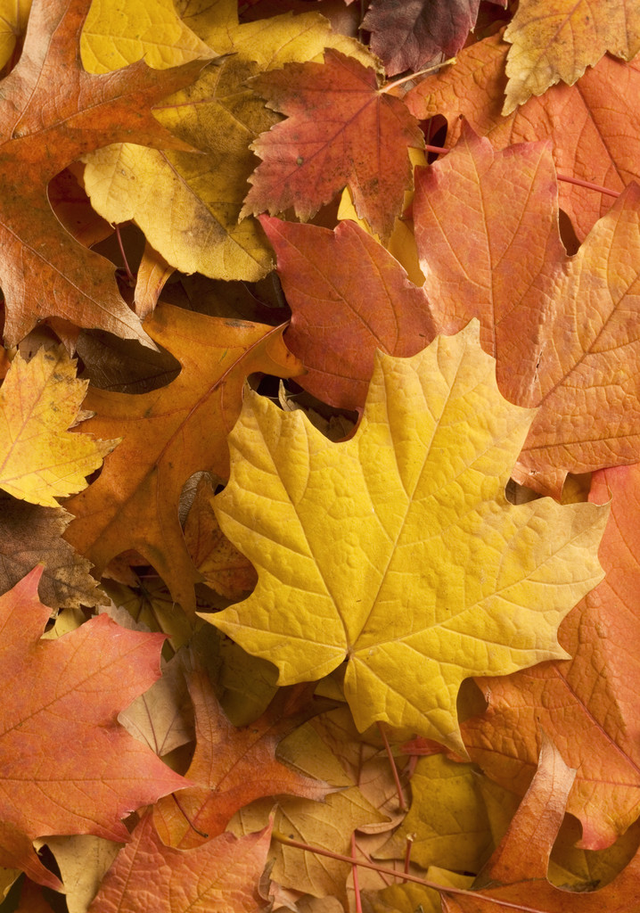
Opadávání listů na stromech

Slide 8
Halloween

Slide 9
Víš, kteří ptáci odlétají do teplých krajin?

Slide 10
Citace
Obrázky: Microsoft Office klipart 2010

